Slide 1
Responseware
Como cadastrar seu usuário e participar da votação
DEA – Desenvolvimento de Ensino e Aprendizagem

Slide 2
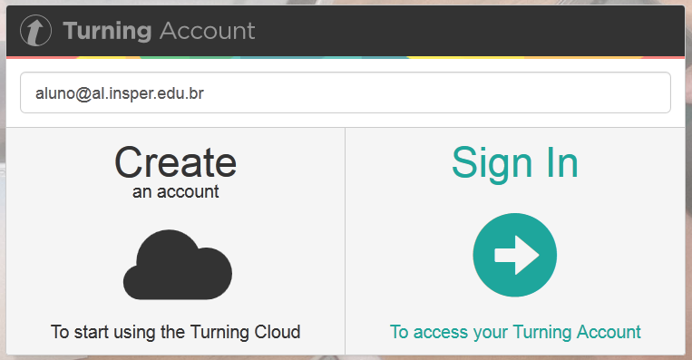

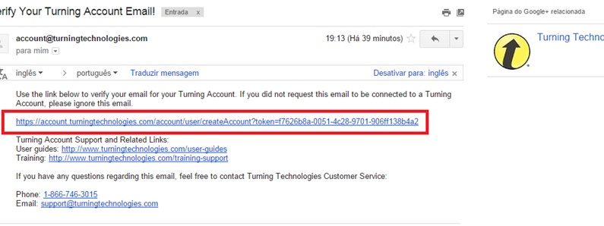
Cadastro Responseware
Acesse o endereço: https://account.turningtechnologies.com/.
Insira seu e-mail (de preferência o do Insper) no campo indicado e clique em Create an account.
1
2
Será enviado um e-mail com o link que direcionará você para a tela de cadastro.
3

Slide 3
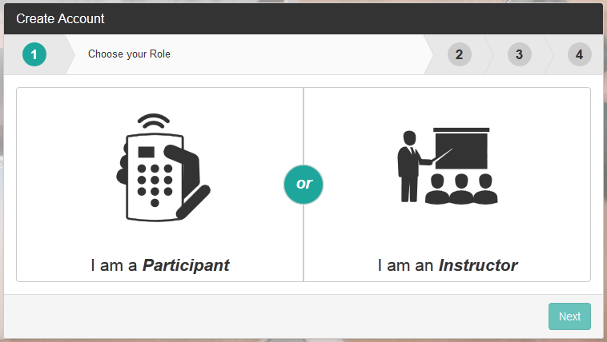
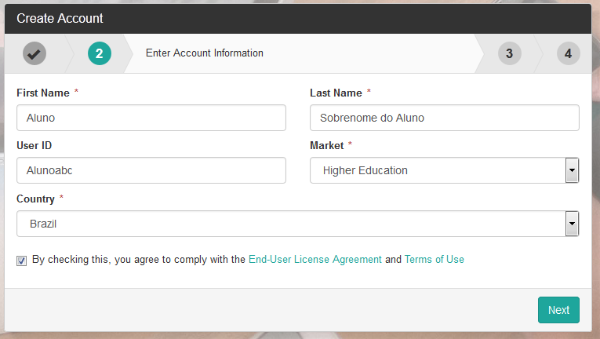
Cadastro Responseware
Escolha a opção I am a Participant e clique em Next.
4
5
Preencha os campos:
First Name: [informe seu nome]
Last Name: [informe seu sobrenome]
User ID: [informe seu login - o mesmo que usa para acessar o Blackboard].
Market: Higher Education
Country: Brazil
Aceite os termos de uso e clique em Next.
6
7

Slide 4
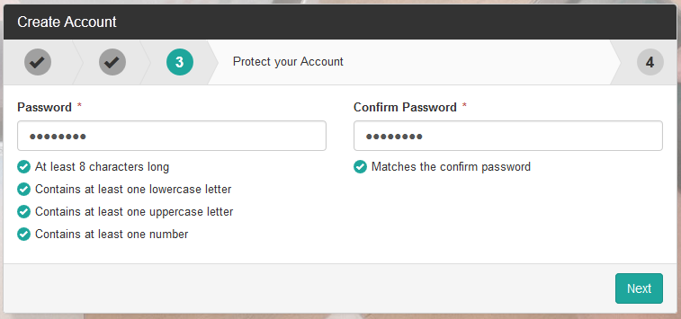
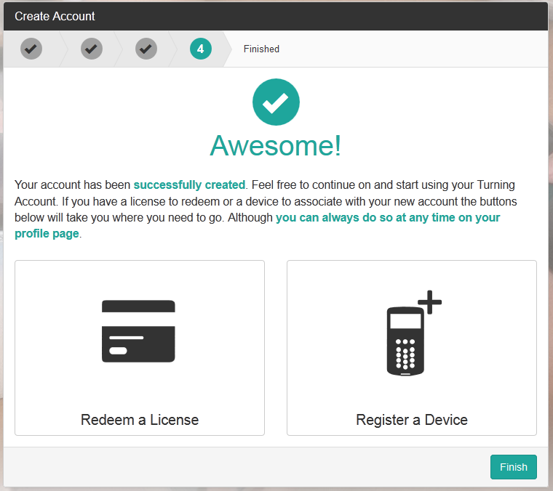
Cadastro Responseware
Informe uma senha:
Com 8 dígitos
Com pelo menos uma letras minúscula
Com pelo menos uma letra maiúscula
Com pelo menos um número
8
9
A conta está criada!
Basta usar os dados cadastrados para votar.
10

Slide 5
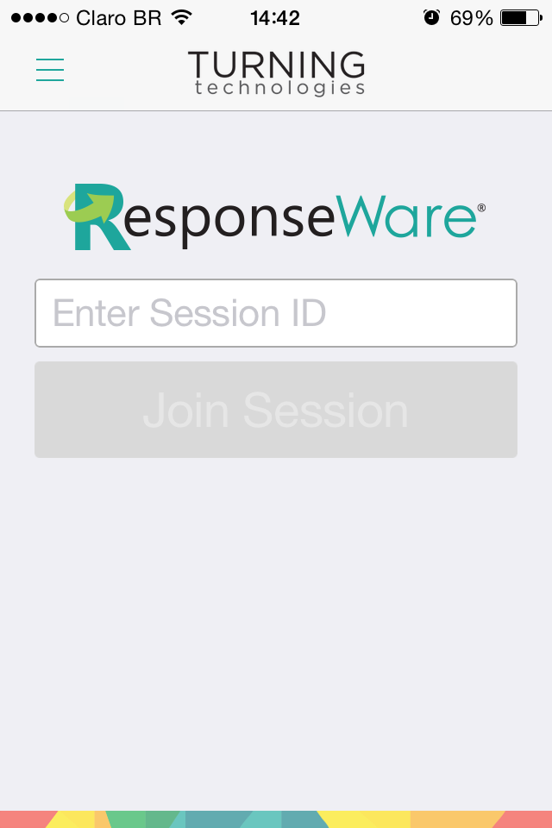
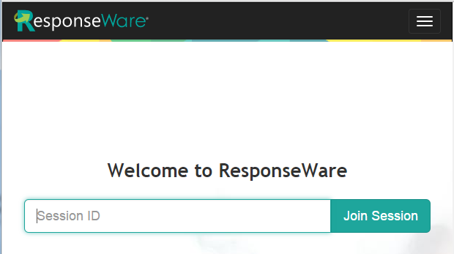
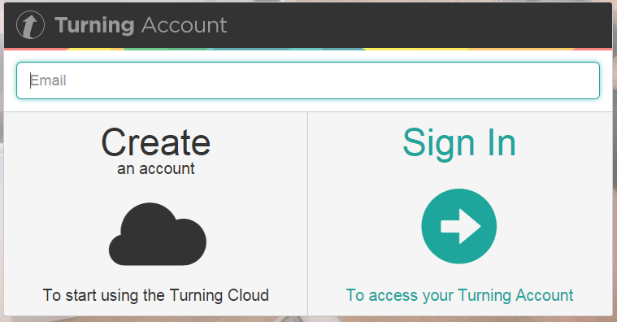
Votação
Você pode votar de duas maneiras:
Pelo aplicativo Responseware em seu celular ou tablet ou
Acessando o endereço http://www.rwpoll.com.
Insira o número da sessão informada pelo professor e clique em Join Session.
1
2
1
2
3
Informe o e-mail cadastrado e clique em Sign In.
4

Slide 6
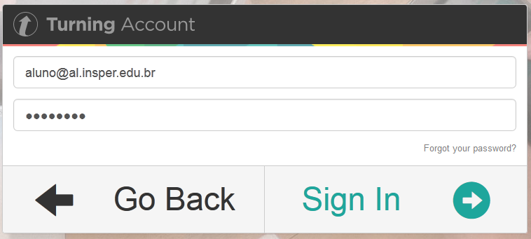
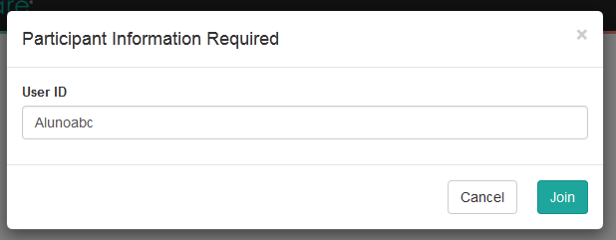
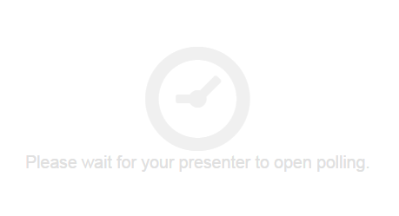
Votação
Informe a senha cadastrada e clique em Sign In.
5
6
Confira seu login e clique em Join ou Submit.
7
Caso visualize a mensagem Please, wait for your presenter to open pooling, aguarde o professor abrir a votação.

Slide 7
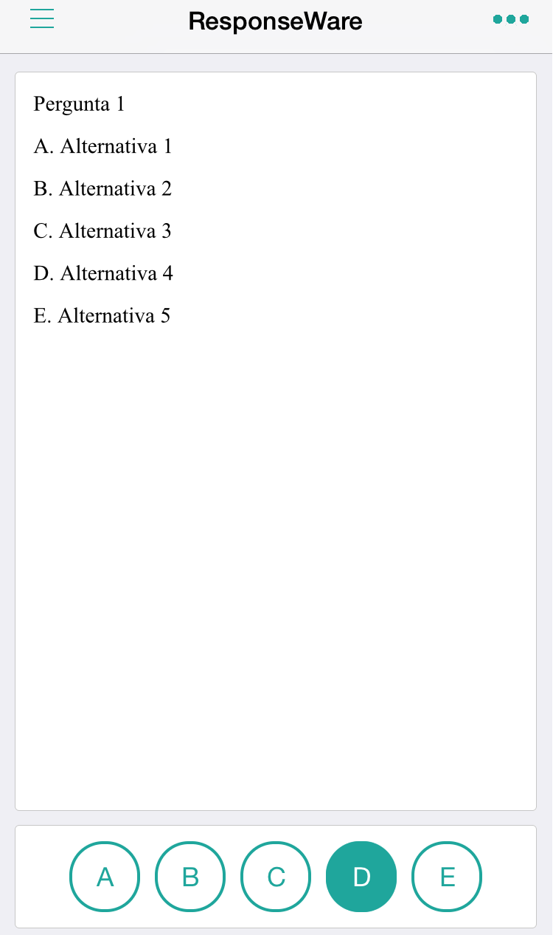
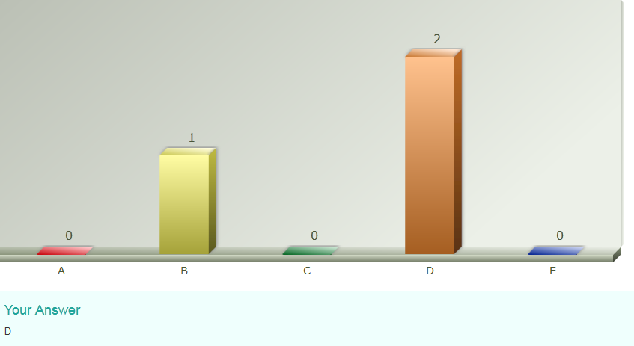
Como saber se o voto foi computado?
Ao selecionar uma alternativa ela ficará em destaque.
Isso indica que seu voto foi computado.
Ao término da votação será exibido o gráfico com o resultado de toda a turma, além da sua resposta.

Slide 8

www.insper.edu.br

